Slide 1
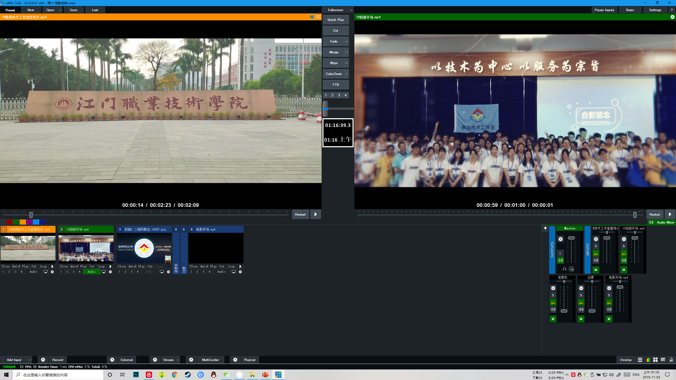
此处为预览界面 ，点任意一个素材或拖动
进度条或暂停，正在投播的大屏幕不受影响
此处为实时操作投播屏幕，需点切换键才可以切换素材，
拖动进度条或暂停，正在投播的大屏幕画面和此处一样
此处为素材区域，可把文件拖进此处导入素材，也可以点击左下角Add Input
此处为总音量以及各素材音量，一般默认就可以，不用设置
Notes:
主界面

Slide 2
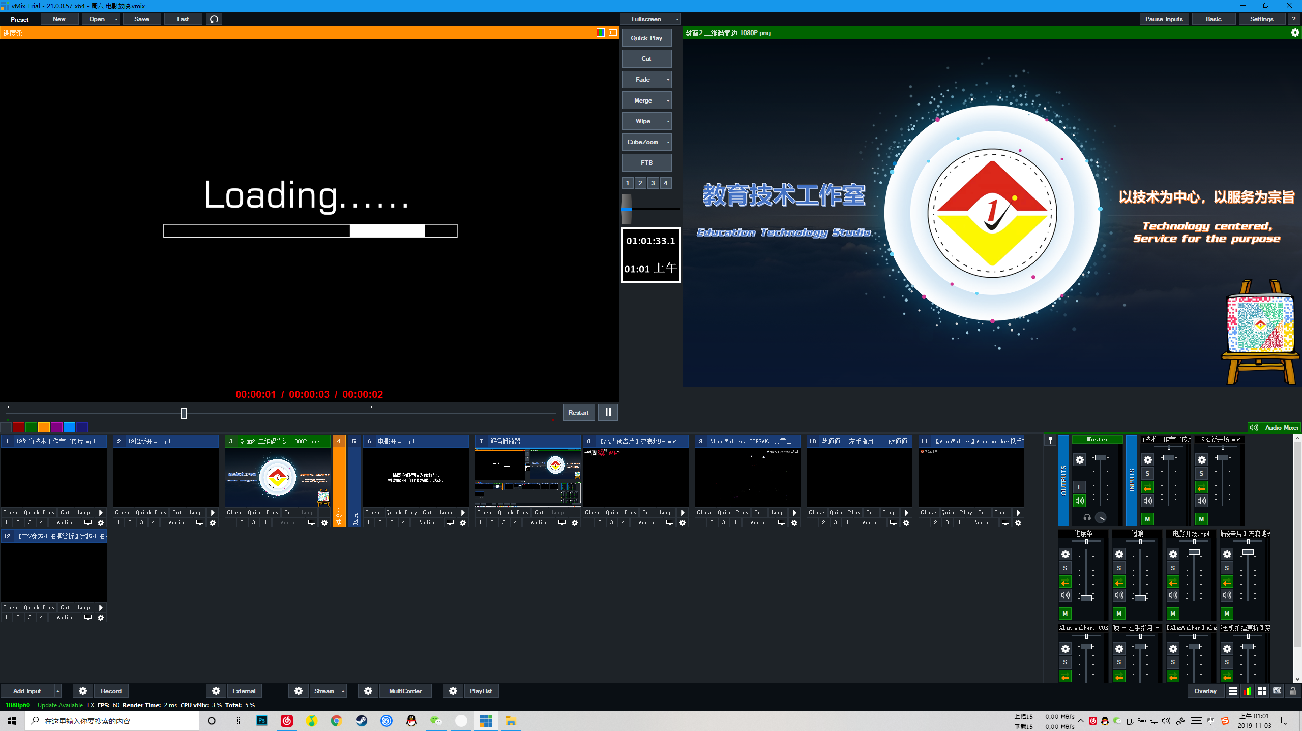
重要！
投播屏幕开关
打开配 保存配
置文件 置文件
淡入淡出转场效果快速预览
软件设置
立刻切换素材模式无动画效果
vMix内置转场效果
手动转场，缓慢移动将预览画面进度转场到投播屏幕上
重置 暂停
右键标题：隐藏/显示
绿色底：投播屏幕使用中
黄色底：预览界面使用中
Close: 移除素材
Quick Play：淡出播放该素材
Cut：没有动画 立刻切到该素材
插入素材
设置丨开始播放
Notes:
主界面

Slide 3
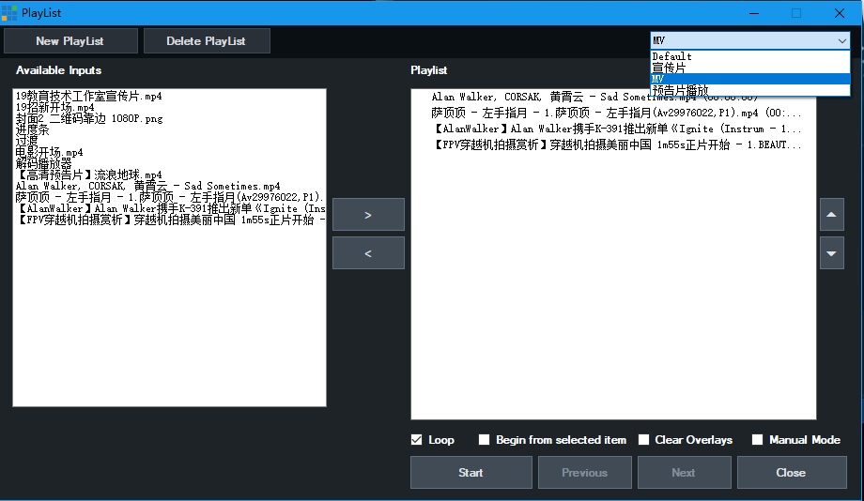
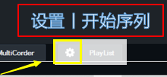
新建列表 和 删除列表
因模板已配置好所以不需理会
2、选择需要播放的列表
1、点击播放列表设置
打开右图窗口
改变列表排序
3、点击左边素材然后点击“＞”添加到播放列表
勾上是循环播放
视情况而定
Notes:
播放列表

